Slide 1
методиста Зборівського районного центру дитячої та юнацької творчості
Творчий портрет
Владимир Ірини Михайлівни
2016

Slide 2
Наш Центр дитячої та юнацької творчості – це ми, колектив педагогів, батьків і вихованців, які зібралися для того, щоб усі разом і кожен окремо змогли думати, відчувати, діяти з тим, щоб реалізувати девіз: «Щасливі очі дітей – найвища оцінка роботи закладу».
Ми хочемо, щоб заклад став острівцем людяності й любові, творчості й постійного пошуку, щоб його випускники на все життя засвоїли: якщо хочеш стати щасливим, то дотримуйся золотого правила: розум – у голові; чесність – у серці; здоров’я – у тілі; успіх – у творчості. Це буде заклад тих, хто бажає неможливого, має сміливі плани й надії, сповнений настроєм пізнавального романтизму.
Наш Центр дитячої та юнацької творчості – це заклад, де головною діючою особою є гуртківець, де педагоги й вихованці є партнерами, де передусім панує толерантність, взаємоповага та взаємодовіра, дух патріотизму і моральності.
Ми віримо в майбутнє України, упевнено дивимось уперед і бачимо майбуття у світлих тонах.

Slide 3
Форми методичної роботи в позашкільному закладі:
Індивідуальні – самоосвіта, стажування, наставництво,консультації майстер – класи;
Групові – методичні об’єднання, семінари, творчі групи;
Колективні – фестивалі, конкурси, виставки, екскурсії.

Slide 4
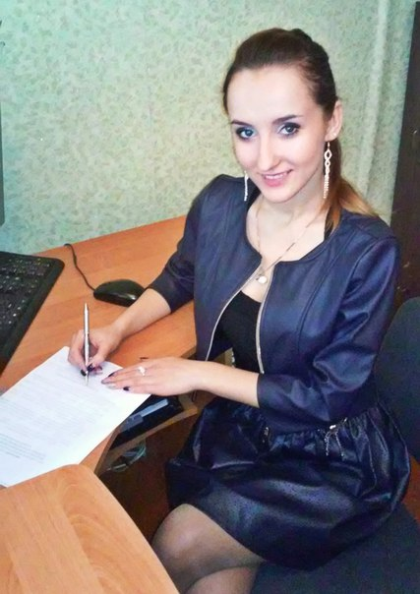
ЗНАЙОМСТВО
Владимир Ірина Михайлівна – методист ЗРЦДЮТ
Освіта: вища
Педагогічний стаж: 2 роки, 6 місяців
У 2013р. закінчила Тернопільський національний педагогічний університет ім. Володимира Гнатюка.
Спеціальність: вчитель біології, хімії та екології.
«Плекати вогонь творчості і пам'ятати: ніколи ніщо не дається без праці. Semper tiro! ( Завжди учень! )».

Slide 5
МОЇ ПРІОРИТЕТНІ ПРИНЦИПИ В МЕТОДИЧНІЙ РОБОТІ:
цілісність та безперервність практичної діяльності педагога, підвищення його науково-методичного, професійного рівня, практична та адресна спрямованість методичної роботи;
системний підхід до організації методичної роботи;
діагностичний підхід до організації методичної роботи;
гласність та оперативне розповсюдження результатів методичної роботи;
оптимізація форм і методів навчально-виховної системи.

Slide 6
ПРОБЛЕМНА ТЕМА:
“Науково – методична робота як засіб розвитку професійної компетентності педагога”

Slide 7
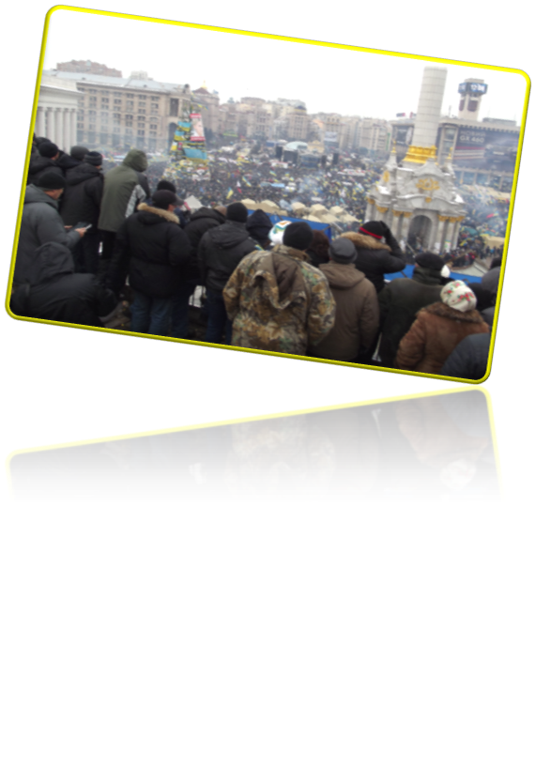
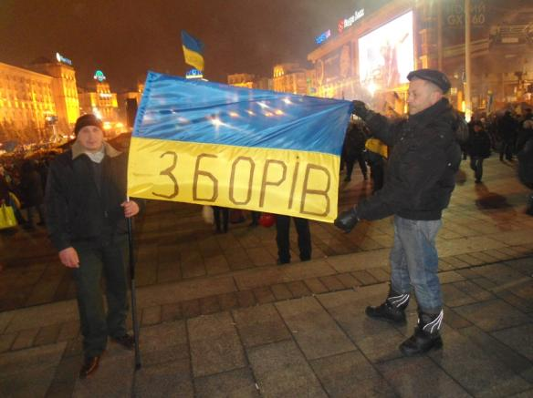
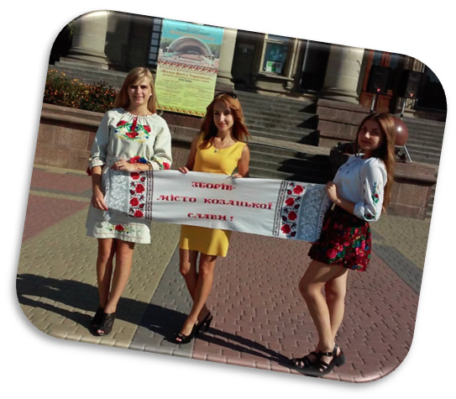
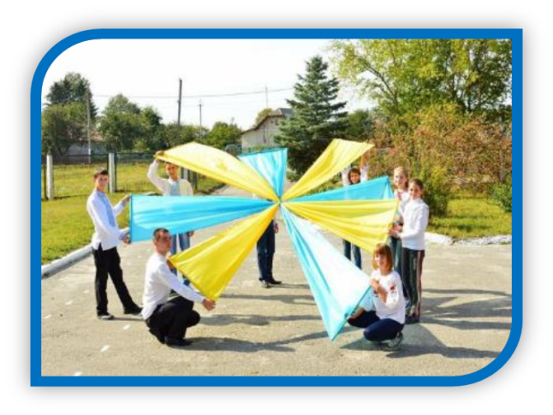
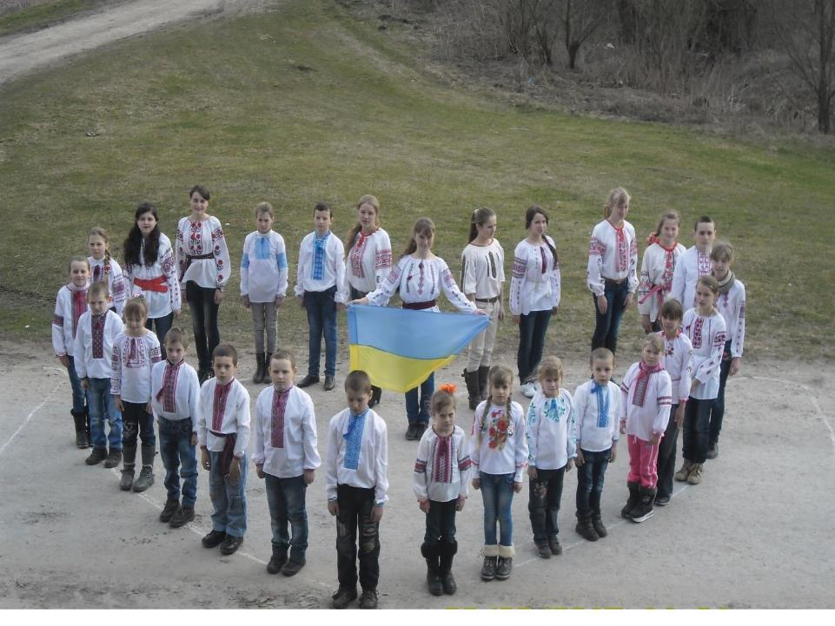
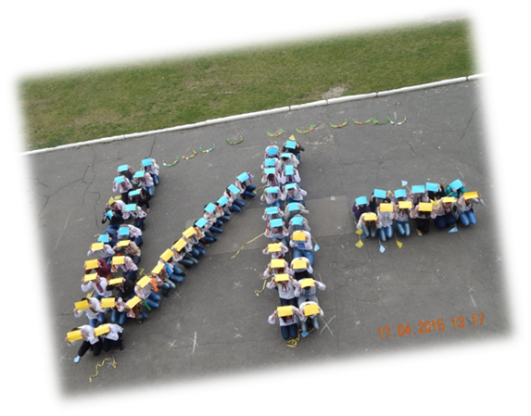
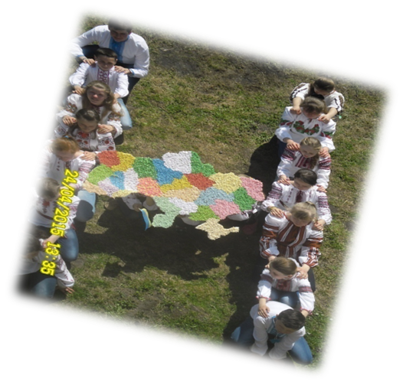
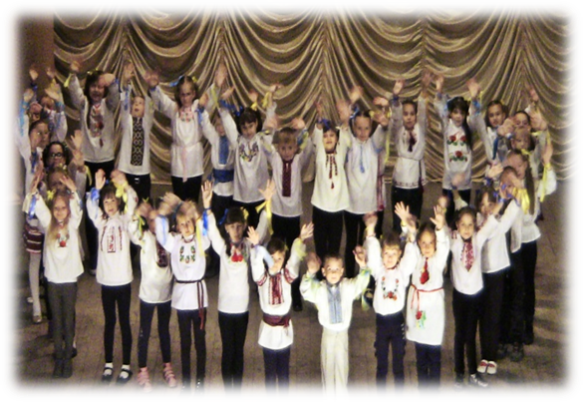
УЧНІВСЬКЕ САМОВРЯДУВАННЯ
МИ – реалізували та працюємо над такими проектами:
«Книга звитяги Євромайдану
та АТО»
«Рушник єднання»
«З вірою в серці»
«Пазл миру»

Slide 8
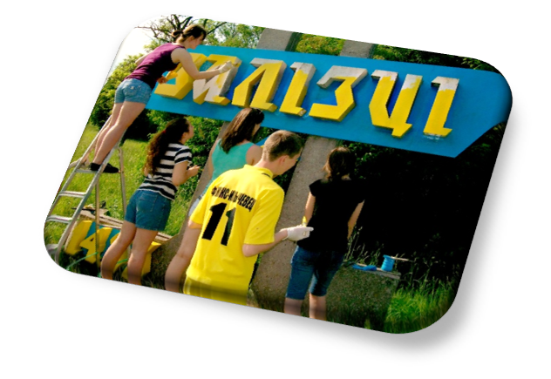
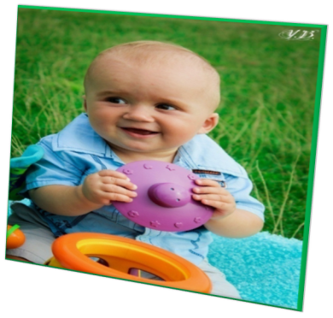
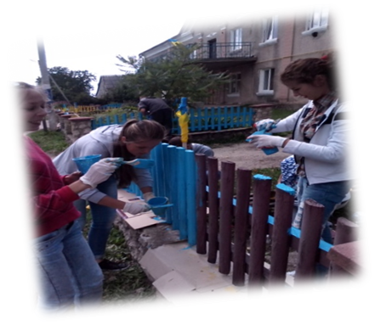
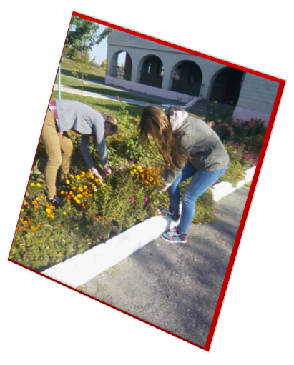
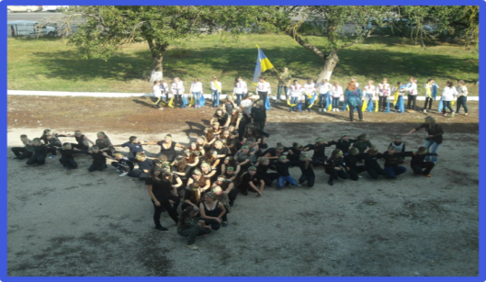
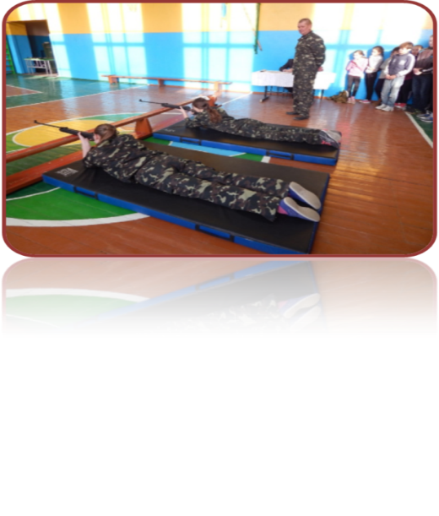
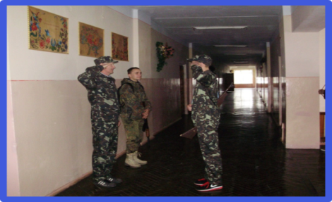
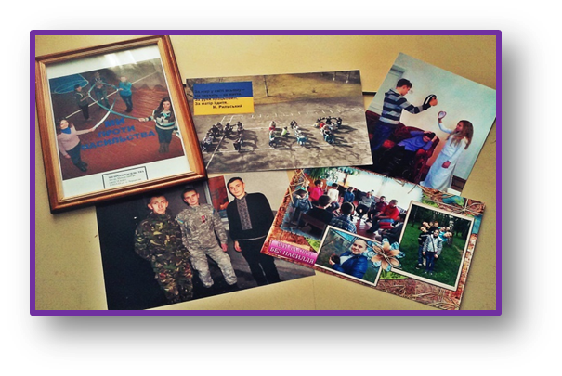
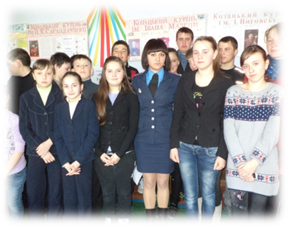
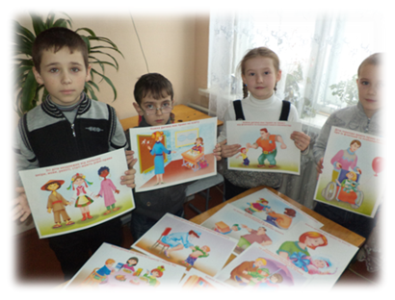
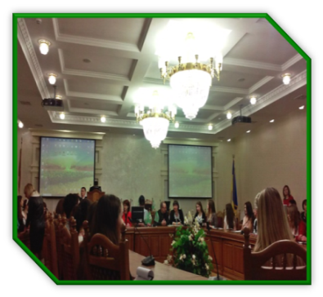
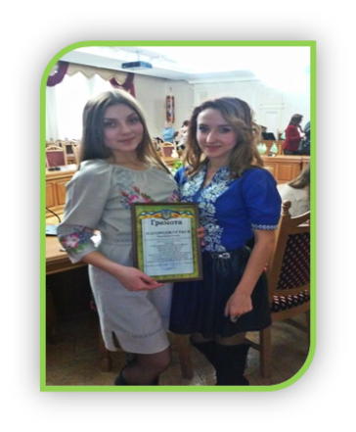
«Твої права – через об’єктив»
«Твоє життя – твій вибір»
«Я громадянин
України»
Брали участь у Всеукраїнському форумі «Діти єднають Україну»
«Делегати дитячих прав»
Фотоконкурс
«Лідери за мир без насильства»
«7 чудес мого рідного села (міста)»
Відеозвернення лідерів до воїнів АТО
https://www.youtube.com/watch?v=qKsoZKaO1rQ
«Вчимося демократії разом»

Slide 9
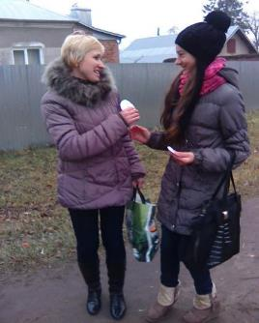
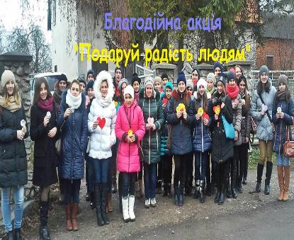
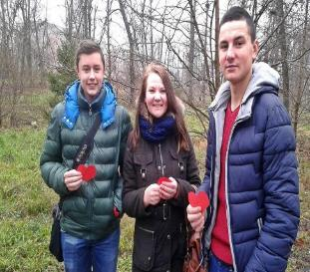
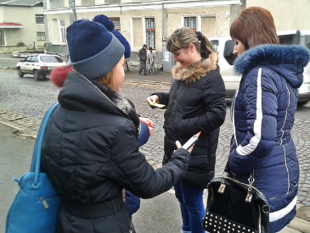
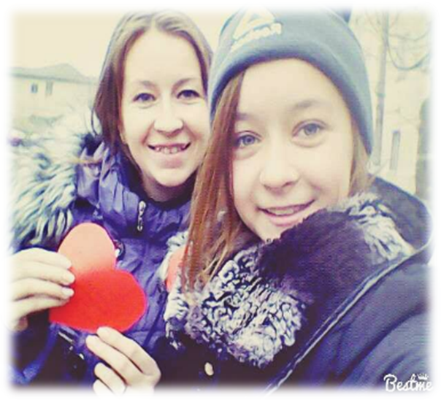
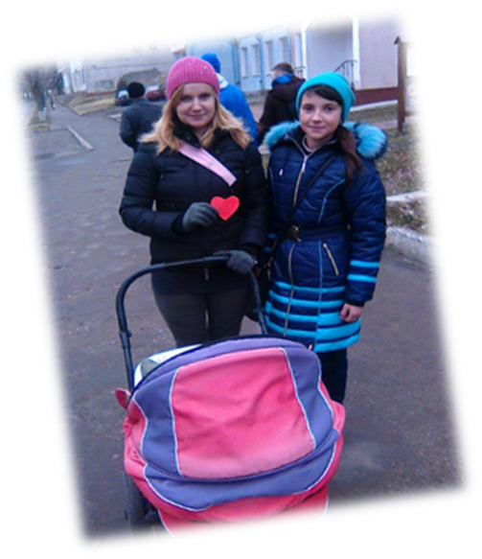
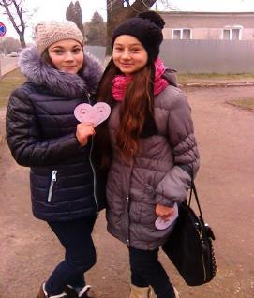
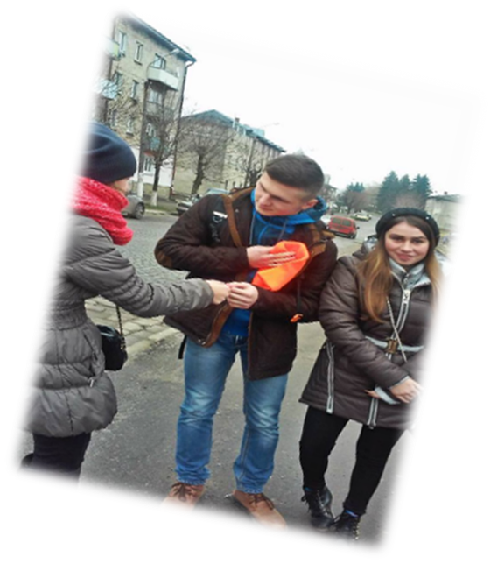
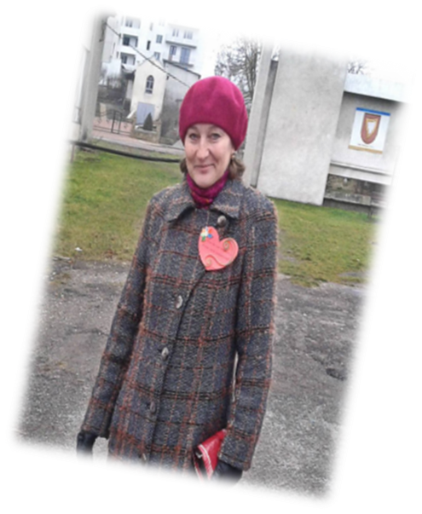
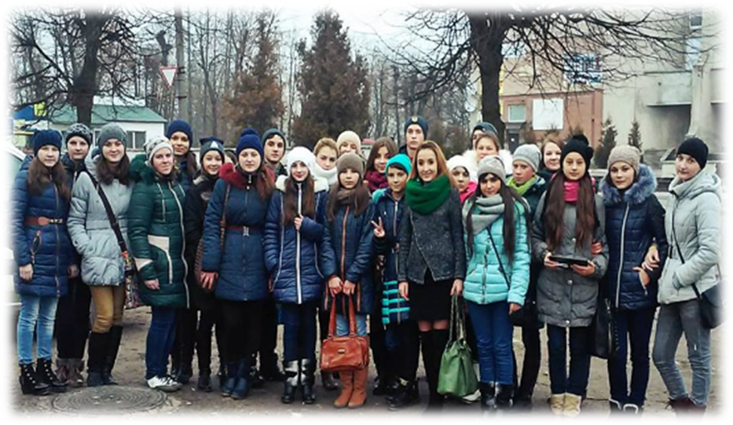
Проводили благодійні акції
«Подаруй радість людям»

Slide 10
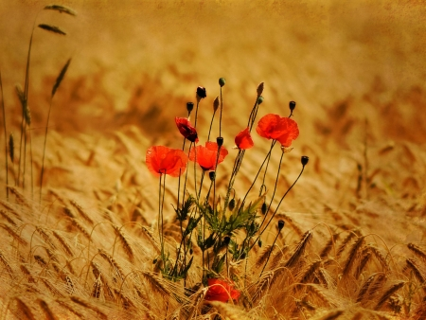
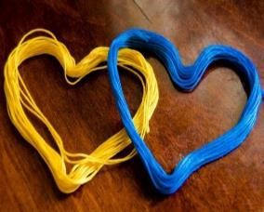
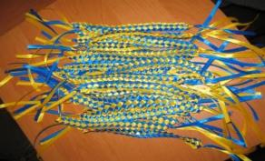
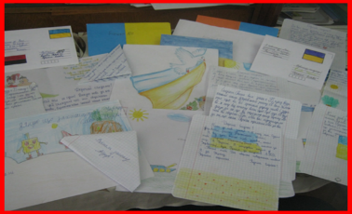
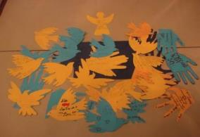
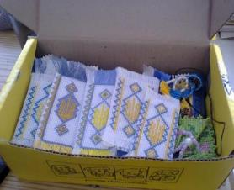
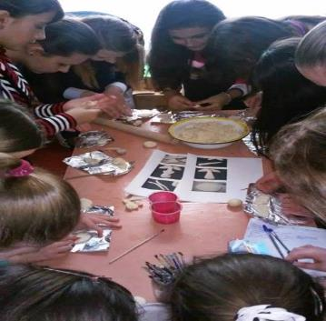
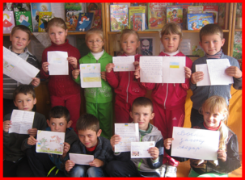
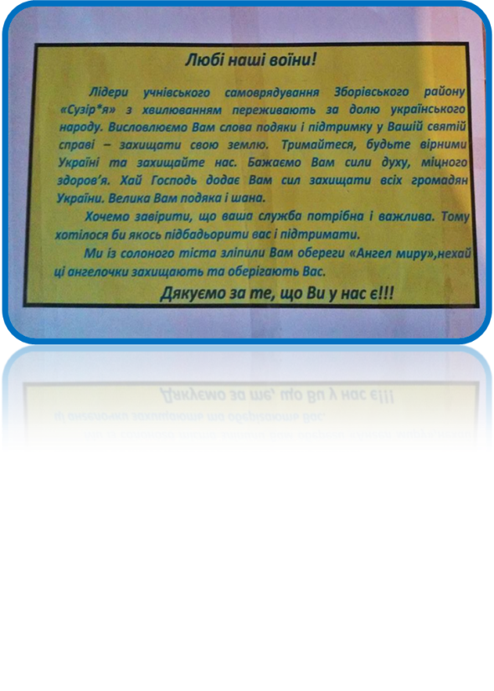
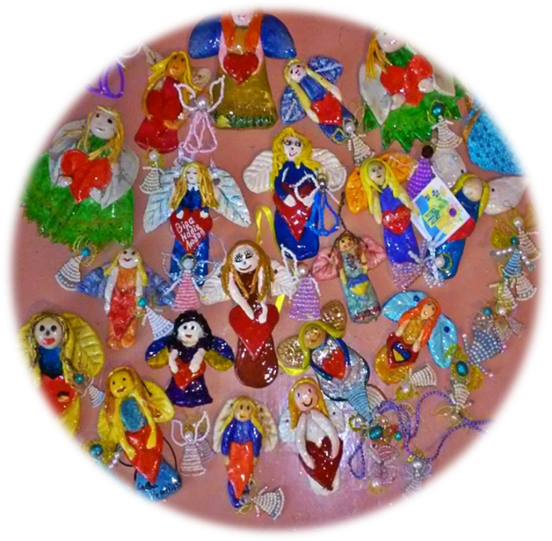
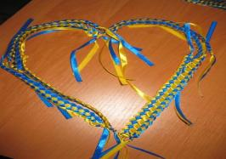
Виготовляли
ОБЕРЕГИ НАШИМ ГЕРОЯМ
Лідери учнівського самоврядування Зборівського району "Сузір*я" 23 березня 2016 р. відправили нашим захисникам зроблені своїми руками обереги із солоного тіста "Ангел - підвіска". Побажали героям, щоб ці ангелочки їх оберігали та зігрівали їхні серця. Також висловили воїнам подяку та підтримку у їхній святій справі.

Slide 11
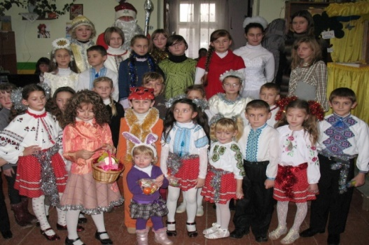
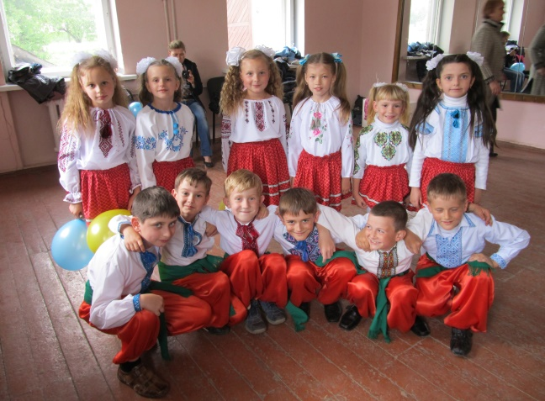
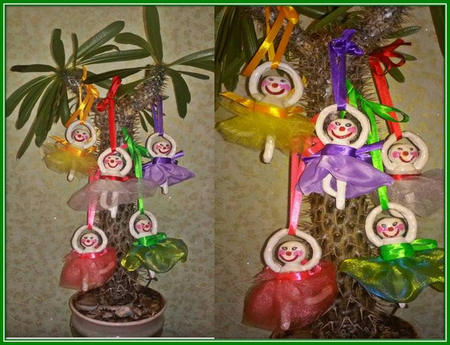
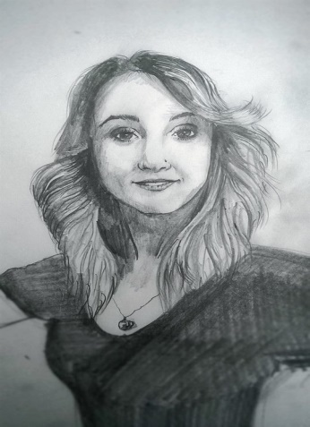
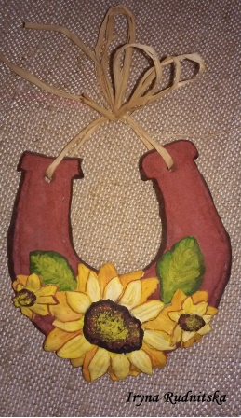
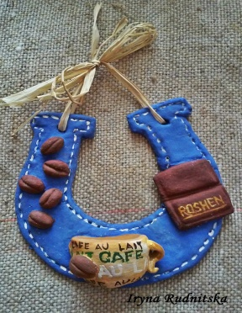
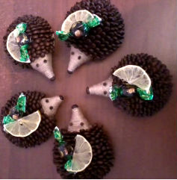
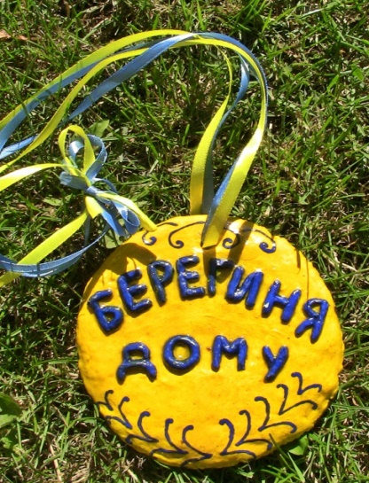
ПРАЦЮЄМО ТВОРЧО

Slide 13
«Не питай, що може зробити для тебе держава,
а запитай себе, що ти можеш для неї зробити»
(Дж. Ф. Кеннеді -
найвідоміший президент
США у ХХ ст.)

